Slide 1

EYEverything
김진우 기계공학부
유상준 전자전기공학부
이승민 전자전기공학부
남건우 전자전기공학부
이선우 전자전기공학부

Slide 2
INDEX
01 문제 인식
02 아이디어 소개
03 구현 및 구체화
04 발전 가능성

Slide 3
01 문제 인식

Slide 4
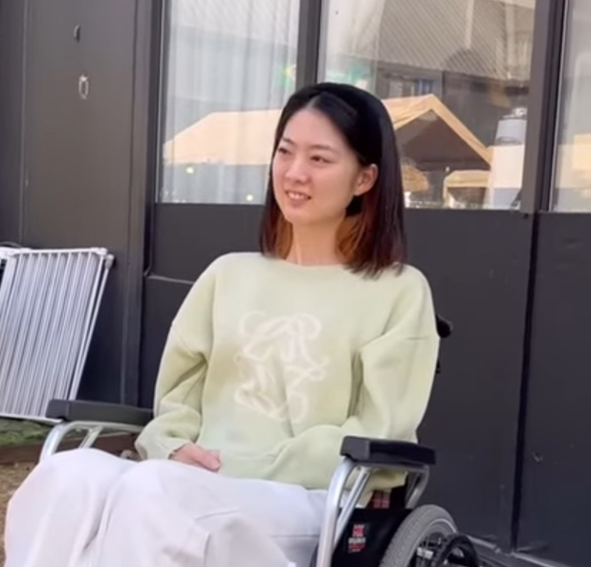
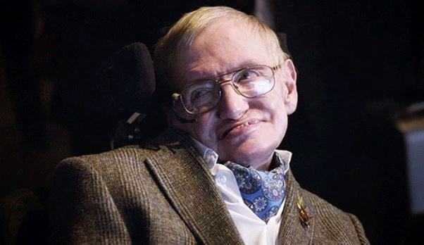
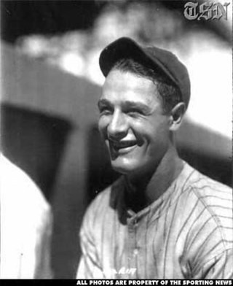
Commonality
ALS(루게릭병)
유튜버 삐로빼로
스티븐 호킹
루 게릭

Slide 5


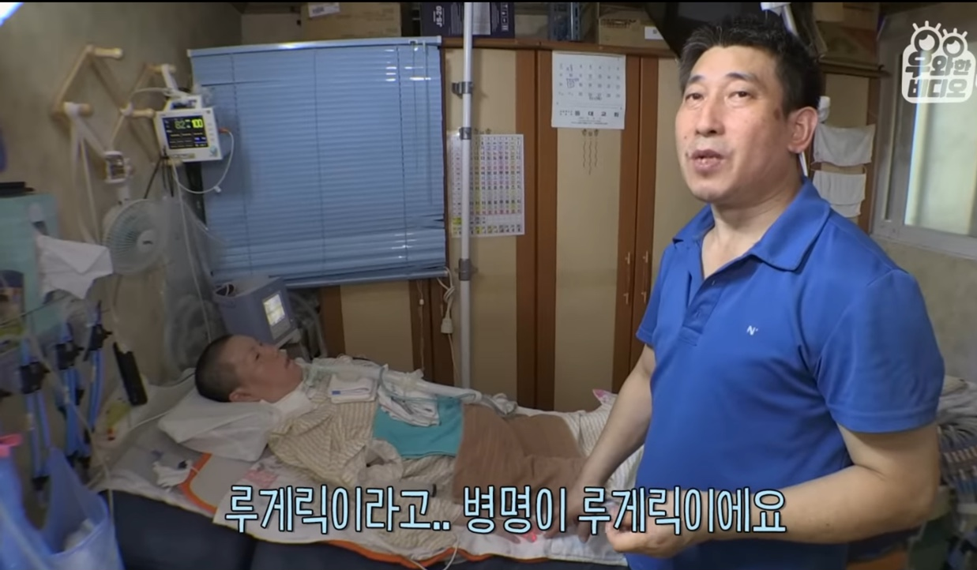
문제 인식
1. 의사소통이 어려워요!
2. 심리적으로 고통받아요!
3. 보호자가 환자한테 빼앗기는 시간이 많아요!

Slide 6
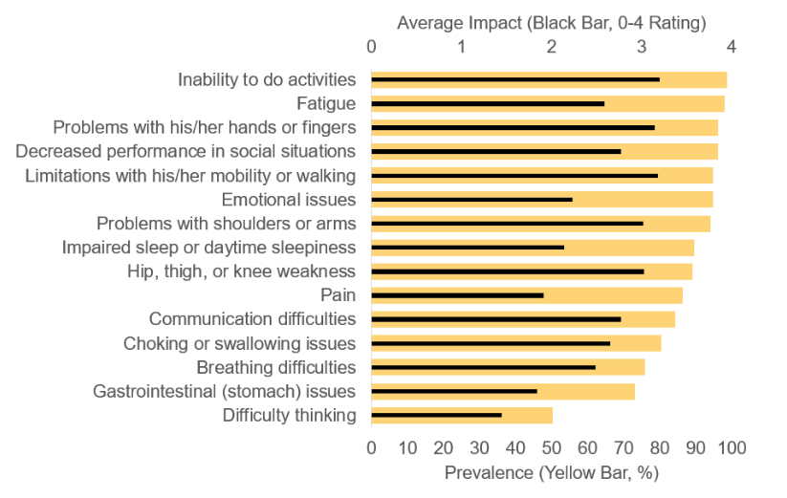
문제 인식
노랑 : 루게릭병 환자들의 불편 항목 검정 : 루게릭병 환자들의 고통 수치

Slide 7
02 아이디어 소개

Slide 8




아이디어 소개
EYE
EYEverything
EVERYTHING

Slide 9






아이디어 소개

Slide 10
03 구현 및 구체화

Slide 11
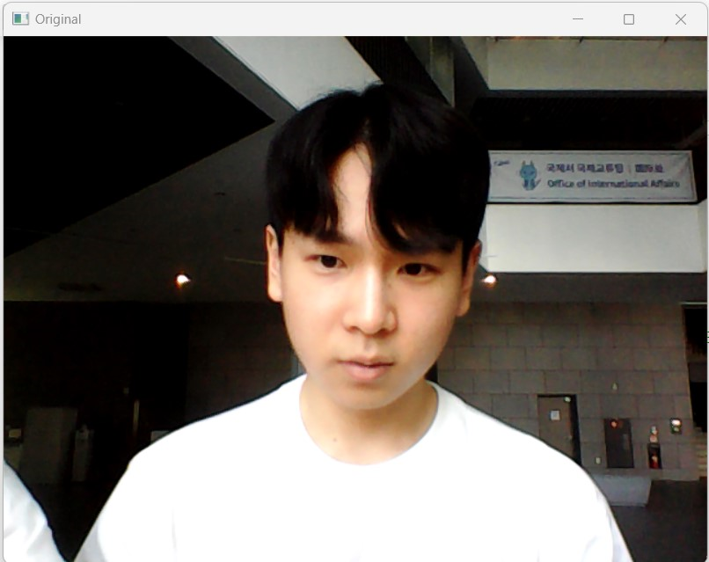
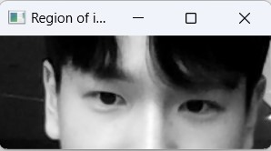
시선처리 알고리즘
원본 영상
처리 후

Slide 12
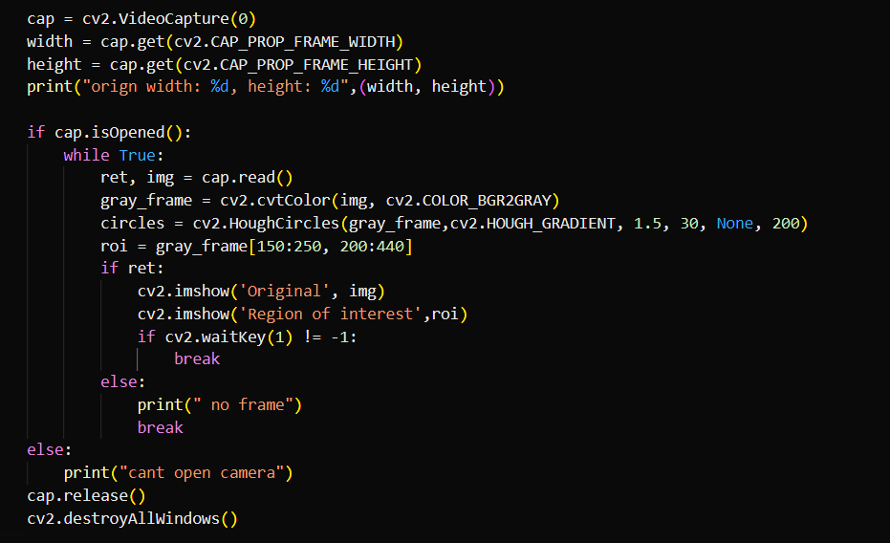

시선처리 알고리즘
텍스트를 입력하세요
시각 정보 추출
이미지에 대한 자세한 내용을 텍스트로 입력해주세요.
1. 웹캠 동영상 촬영 및 ROI slicing
2. 필터, threshold를 통한 이진화
3. 동공탐지와 눈 깜빡임을 통한 키보드 입력

Slide 13
가상 키보드

Slide 14
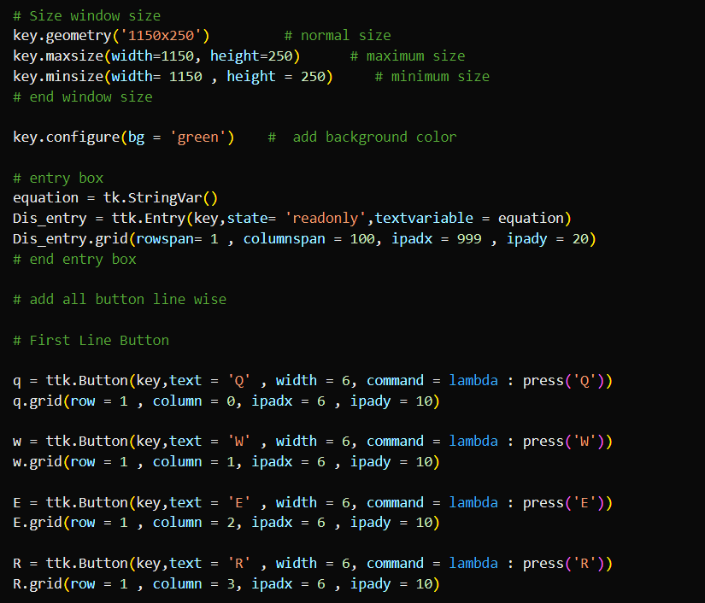
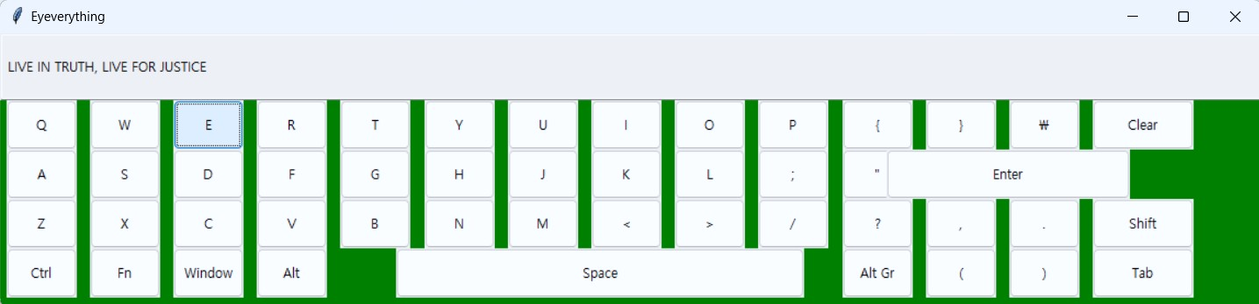
가상 키보드
Python GUI 키보드
Tkinter 이용 키보드 구현

Slide 15
TTS(Text To Speech)

Slide 16
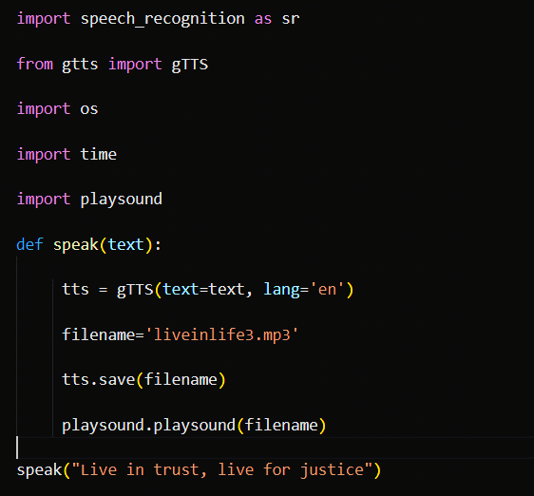

TTS
텍스트를 입력하세요
이미지에 대한 자세한 내용을 텍스트로 입력해주세요.

Slide 17
회로 구성

Slide 18
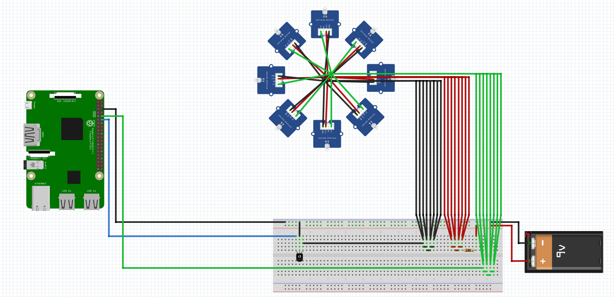
회로 구성
적외선 송신 모듈
라즈베리파이
외부 전원
NMOS
저항

Slide 19
3D 모델링

Slide 20
3D 모델링

Slide 21
04 발전 가능성

Slide 22

발전 가능성
기대 효과
환자의 보호자 의존성 감소
눈을 통한 원활한 소통(아이트래킹, 스피커)
편의성 증가(자동화된 가전 시스템)
통제력 향상으로 인한 심리적 안정감 확보

Slide 23


발전 가능성
기술적 확장
적외선 뿐만 아니라 블루투스, 와이파이 이용
(도어락, 비상 호출, 침대 각도 조절 등)
납땜과 칩을 통한 경량화
아이트래킹 기술 차용 휠체어 제어
소비층 확장
거동이 불편한 1인 가구 환자
아이트래킹 무선통신이 가능한 모든 가전 제품
일반 소비자

Slide 24
컨셉제안
THANK YOU.

